Slide 1
ENFERMEDADES GENÉTICAS
4º ESO A

Slide 2
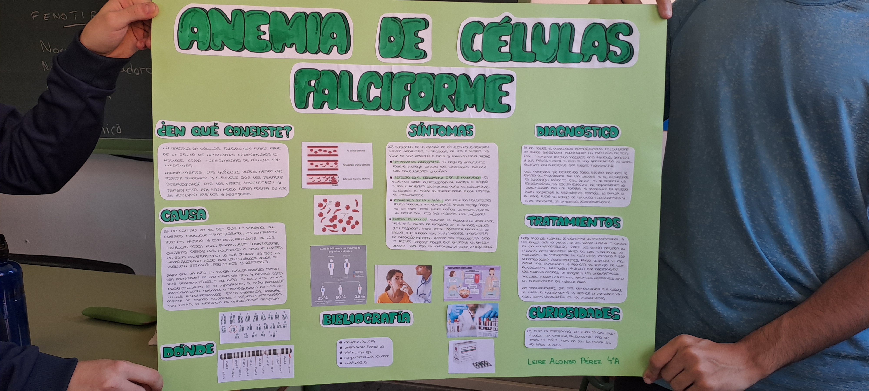
ANEMIA DE CÉLULAS FALCIFORMES
LEIRE ALONSO

Slide 3
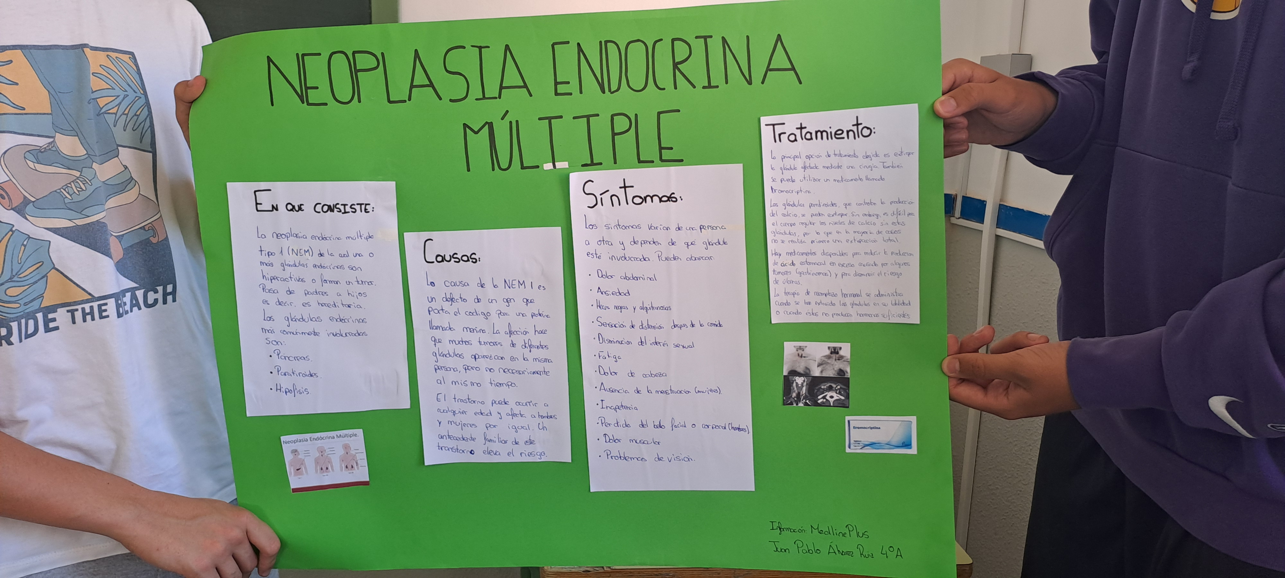
NEOPLASIA ENDOCRINA MÚLTIPLE
JUAN PABLO ÁLVAREZ

Slide 4
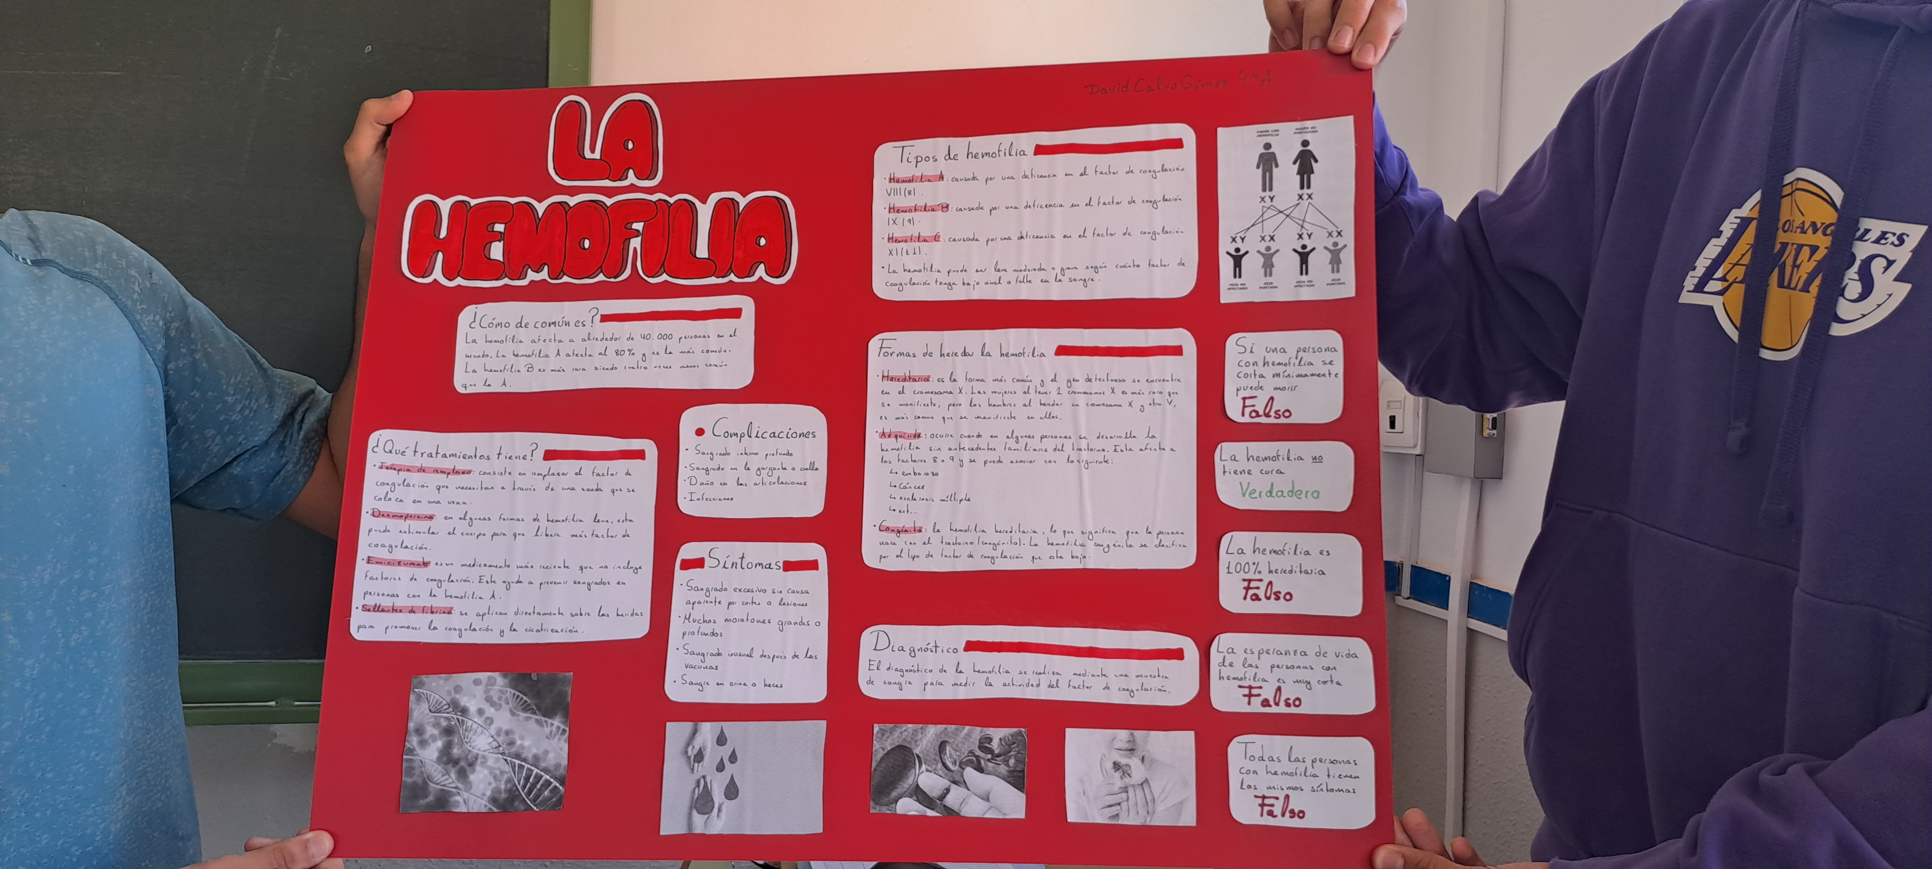
HEMOFILIA
DAVID CALVO

Slide 5
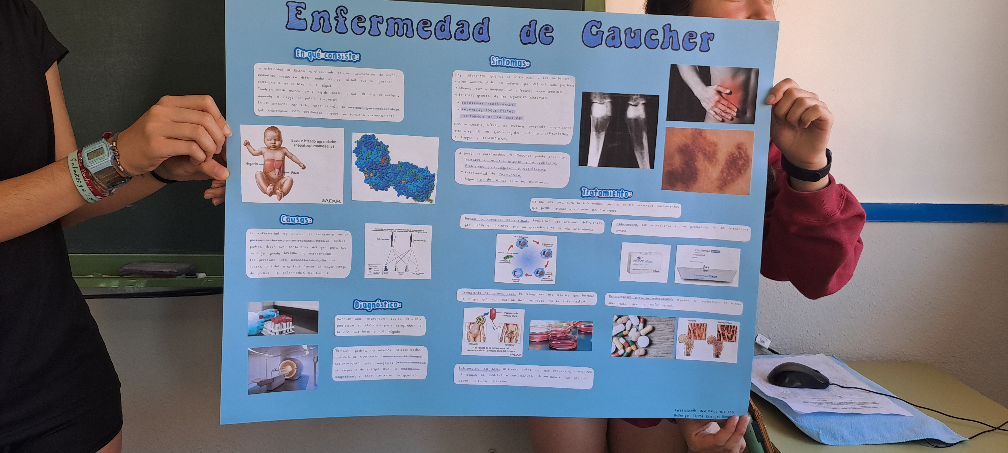
ENFERMEDAD DE GAUCHER
TERESA CORRALES

Slide 6
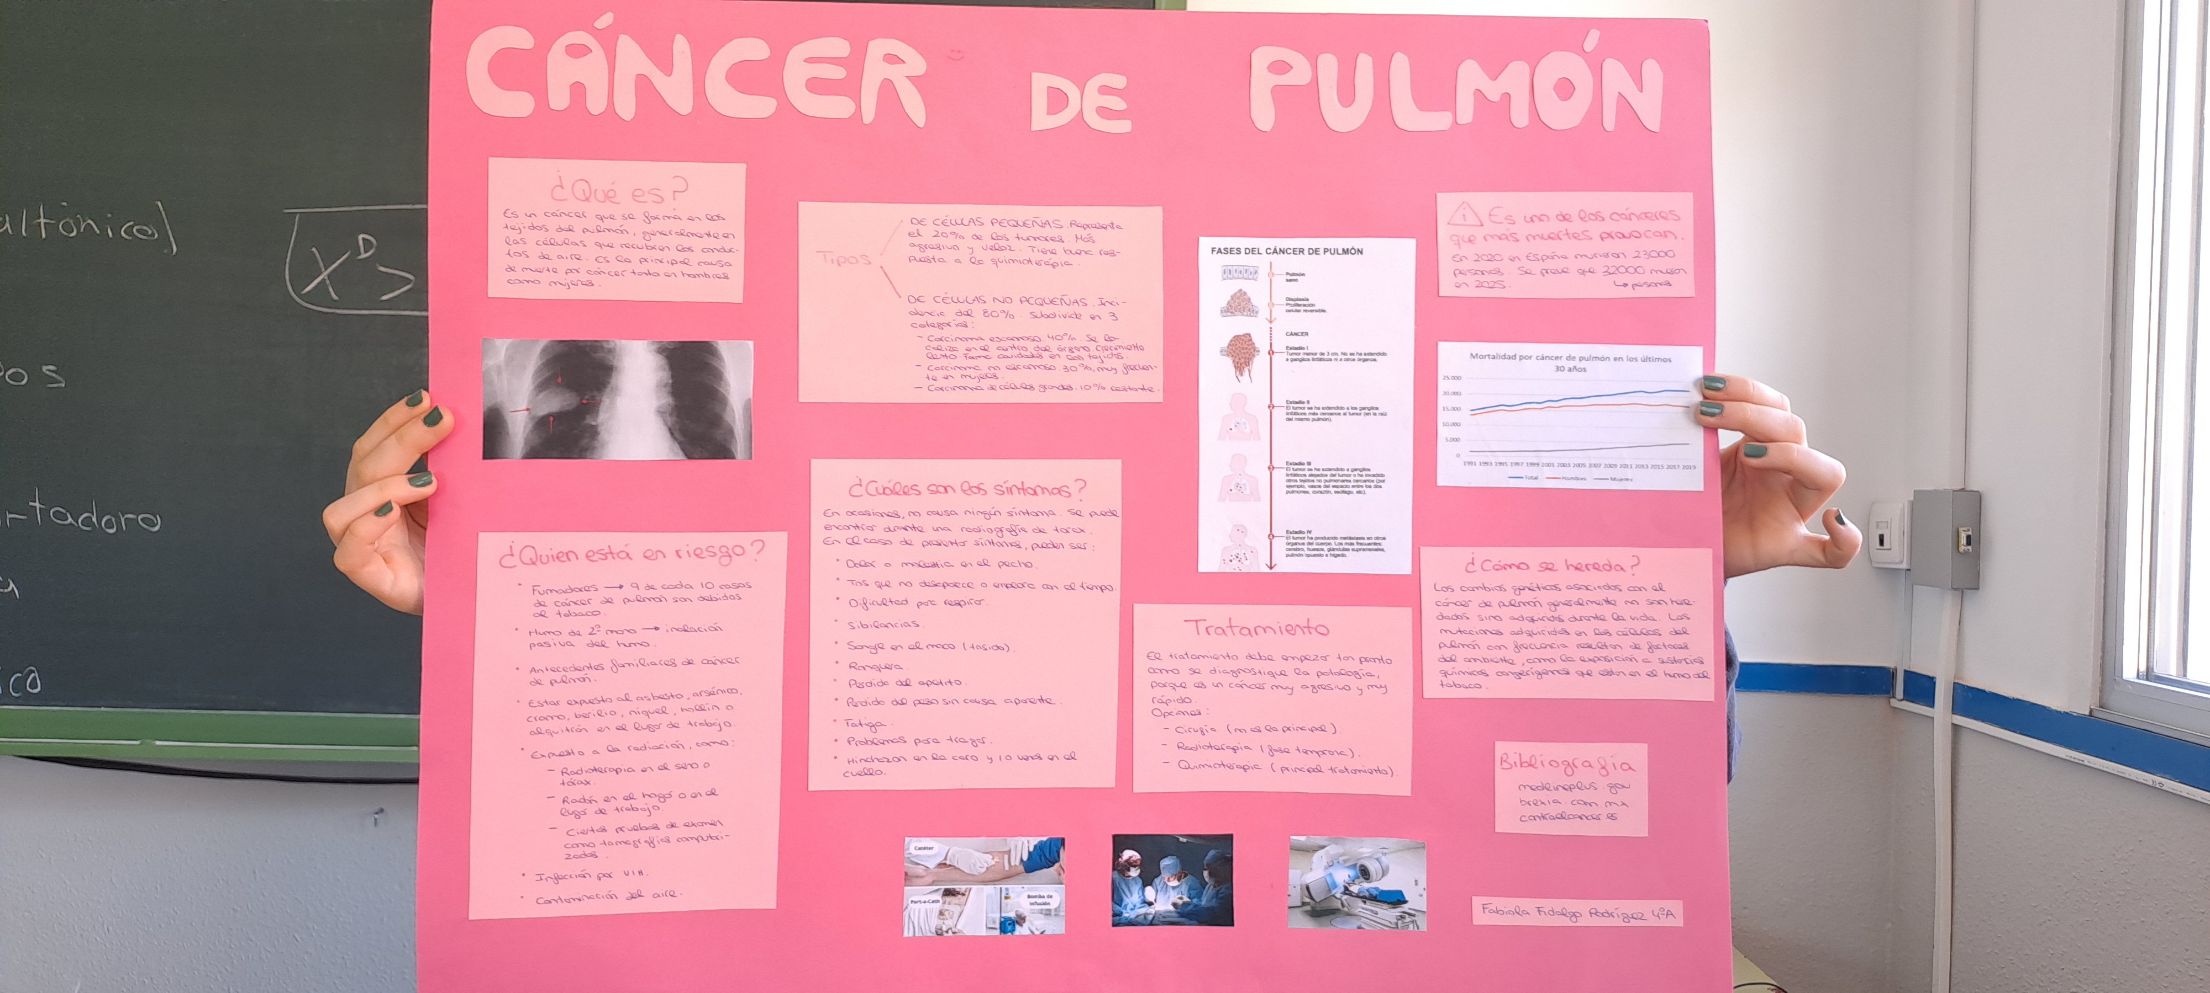
CÁNCER DE PULMÓN
FABIOLA FIDALGO

Slide 7
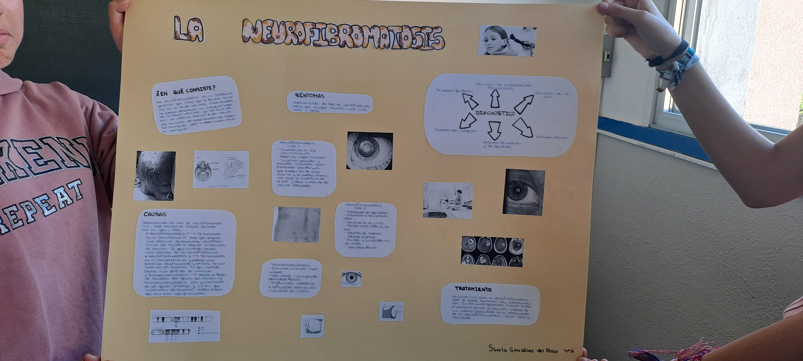
NEUROFIBROMATOSIS
Shaila González

Slide 8
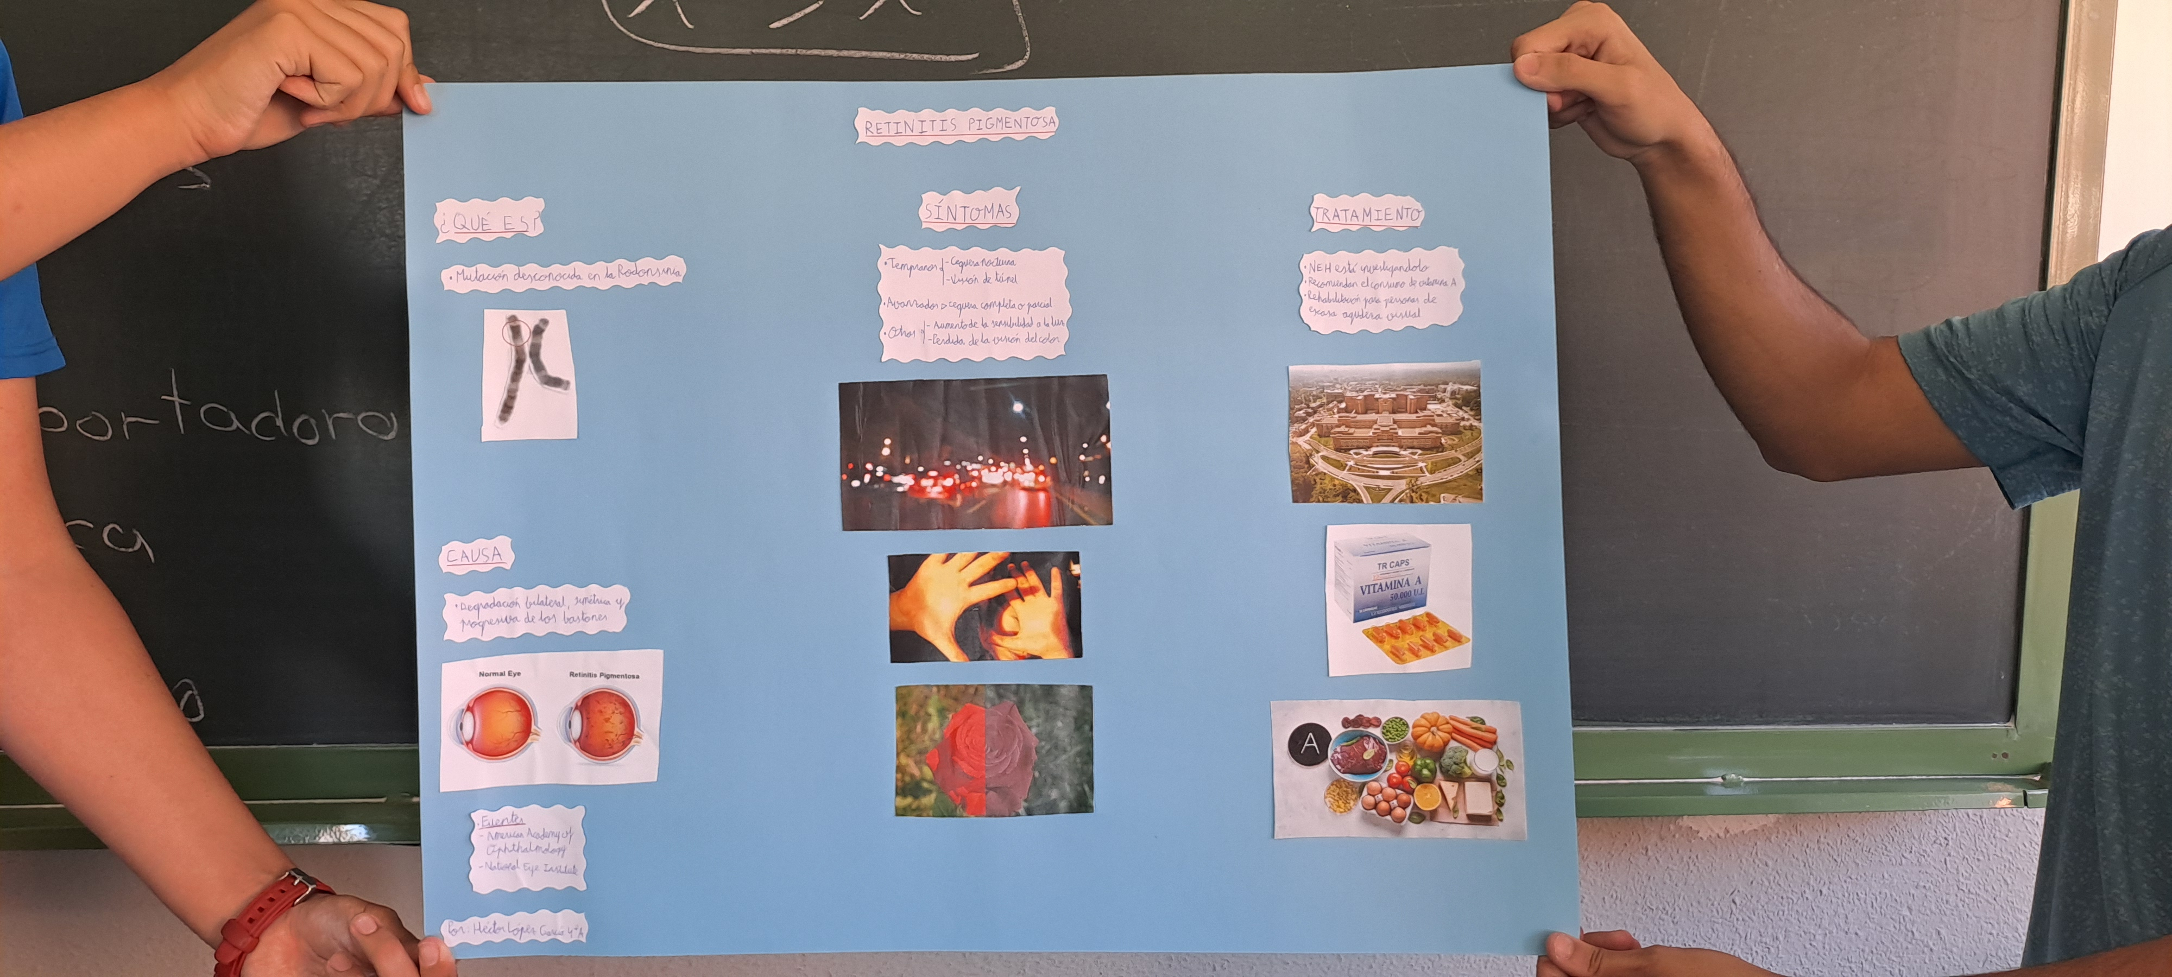
RETINITIS PIGMENTOSA
HÉCTOR LÓPEZ

Slide 9
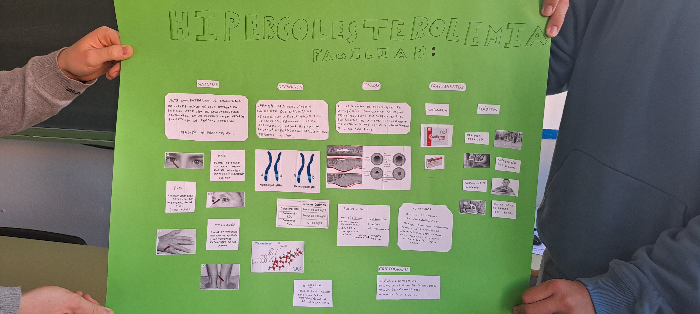
HIPERCOLESTEROLEMIA
PABLO MARTÍN

Slide 10
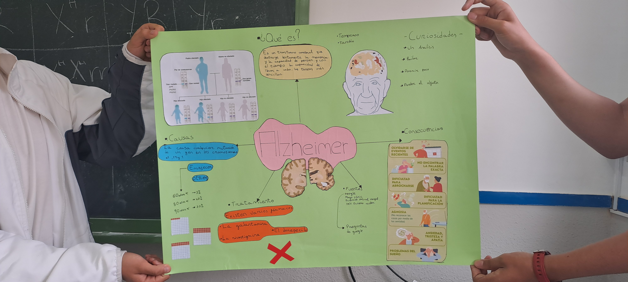
ALZHEIMER
SAMUEL MOLINA

Slide 11
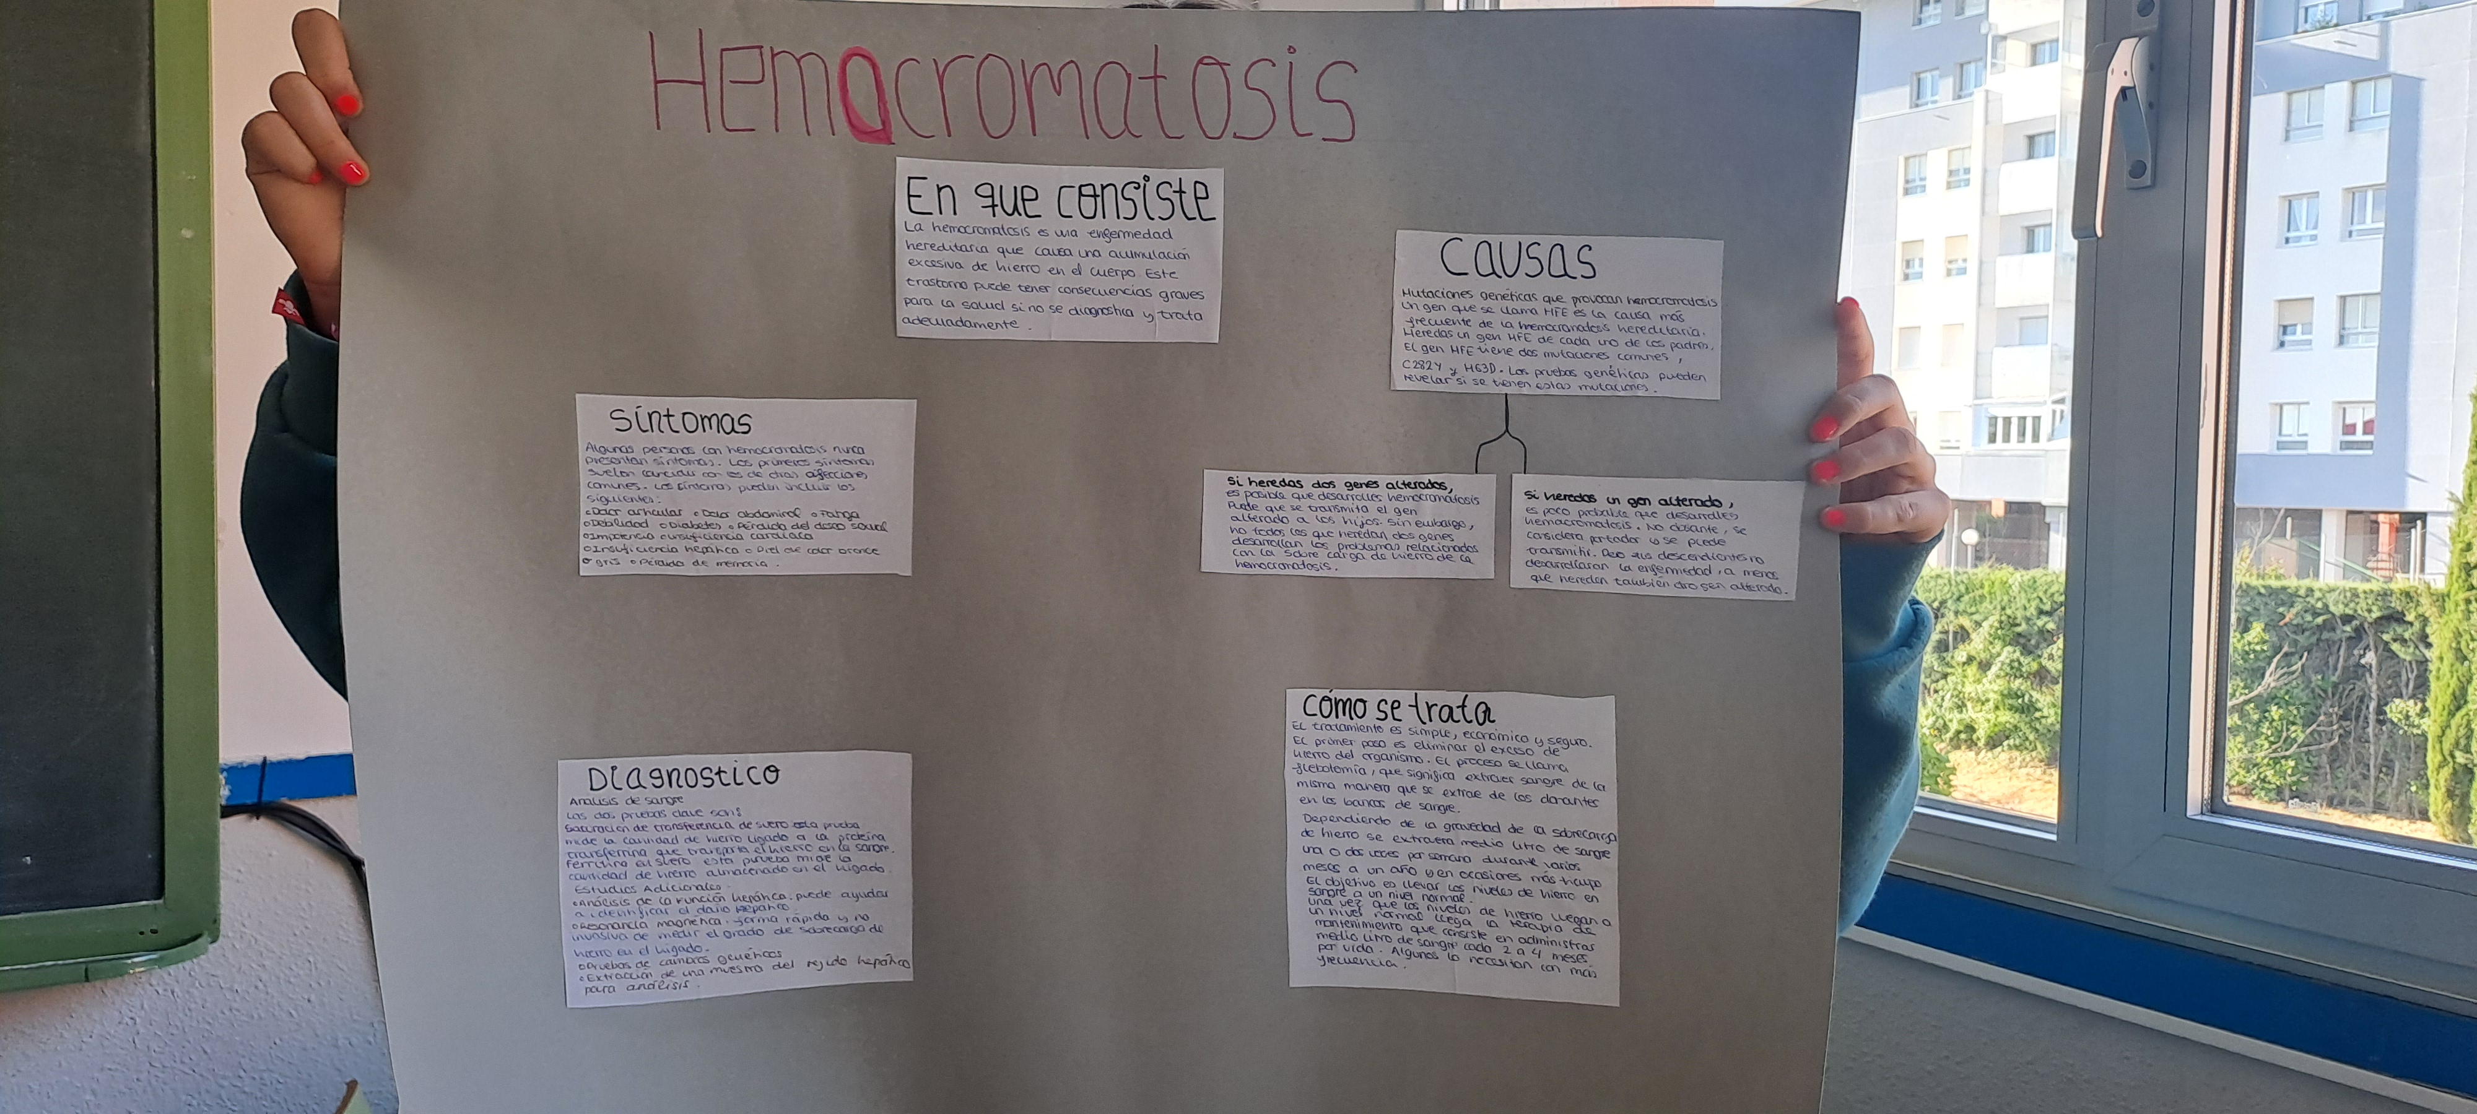
HEMOCROMATOSIS
NURIA ORTEGA

Slide 12
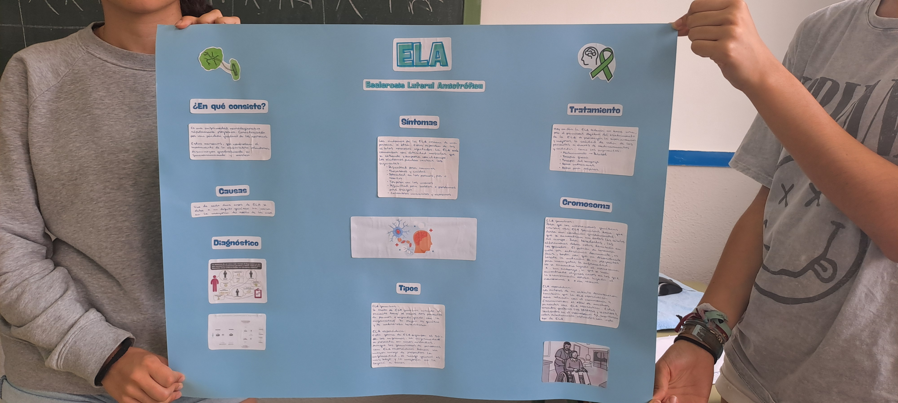
ELA: ESCLEROSIS LATERAL AMIOTRÓFICA
IRENE PÉREZ

Slide 13
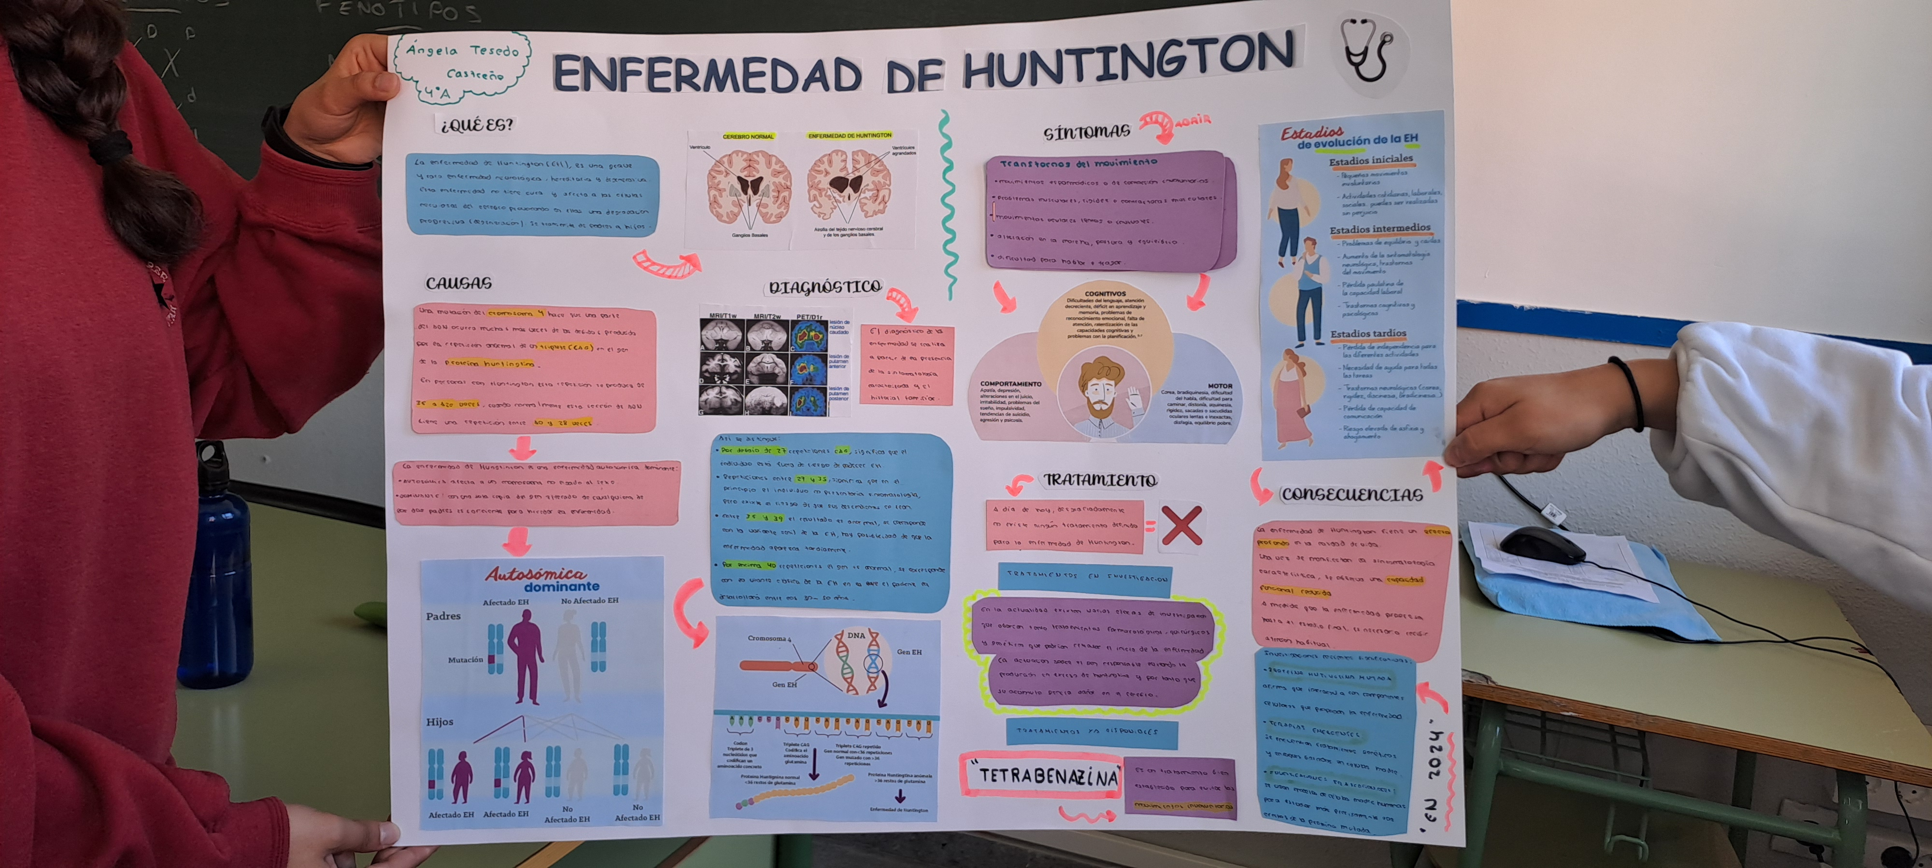
ENFERMEDAD DE HUNTINGTON
ÁNGELA TESEDO

